Slide 1
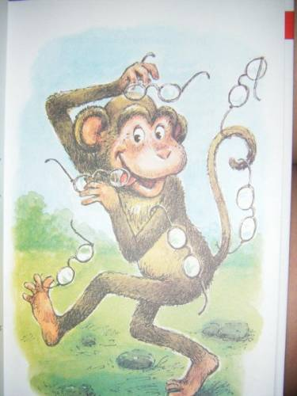
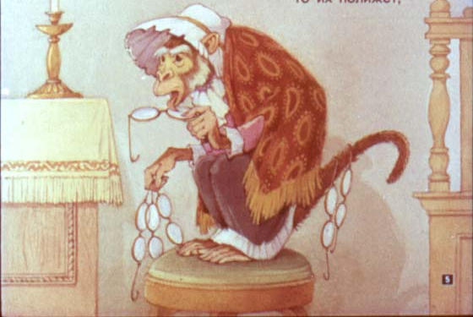
Басня И. А. Крылова «Мартышка и Очки»

Slide 2
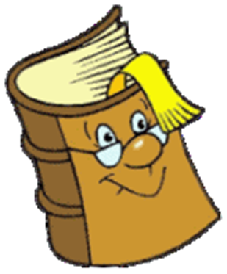
Цель урока:
Познакомиться с басней И. А. Крылова «Мартышка и Очки»;
Научиться выразительному чтению;
Развить творческие способности детей и навыки беглого чтения.

Slide 3
чистоговорки
Ба – бо – бы – на дворе стоят столбы
Ду – до – да – гудят провода
Ло – ло – ло – на улице тепло
Ри – ри - ри – на ветке снегири
Арь – арь – арь – на стене висит фонарь
Са – са – са - в лесу бегает лиса

Slide 4
Белые бараны били в барабаны.
В зимний холод всякий молод.
У зайки Бубы заболели зубы.
Звенит звонок, звонок зовет,
И Зоя в класс к себе идёт.
У Ивашки рубашка,
У рубашки кармашки.
Кошка Крошка на окошке
Кашку кушала по крошке.

Slide 5
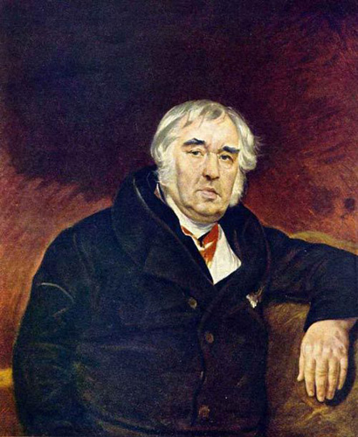
Иван Андреевич
Крылов

Slide 6
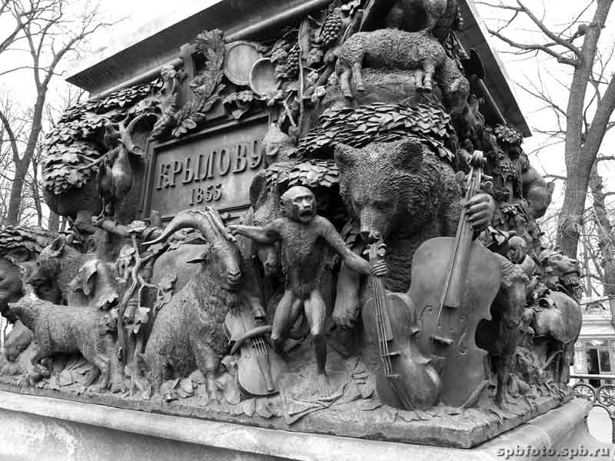
Памятник И.А. Крылову в летнем саду Петербурга

Slide 7
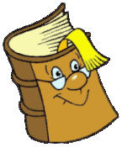
Басня - это небольшое произведение, написанное стихами или прозой, в котором высмеиваются пороки и недостатки людей - хитрость, ложь, жадность, глупость и др.

Slide 8
Признаки басни:
Чаще всего басня – это стихотворное произведение;
Басня небольшая по объему;
Героями басен являются животные или предметы, которые наделены способностями говорить и думать и в которых мы легко узнаём людей.
Басня обязательно содержит мораль – вывод, поучением, где объясняется смысл басни.

Slide 9
Словарная работа
Мартышка – маленькая обезьяна
Дюжина – 12
Полдюжины – 6
Темя – верхняя часть головы
Нанижет –оденет подряд на нитку, проволоку
К худу клонит – к плохому клонит
Познатней – знать – высший слой дворянства
Невежа – грубый, невоспитанный человек
Невежда – необразованный, безграмотный человек
Толк – польза
Ежели - если

Slide 10
Невежа - грубый, невоспитанный человек.
Невежда – необразованный, безграмотный, ничем не интересующийся человек.

Slide 11
Лиса
Ворона
Заяц
Мартышка
Плутовка
Серая
Невоспитанная
Хитрая
Трусливый
Грубая

Slide 12
Лиса
Ворона
Заяц
Мартышка
Плутовка
Серая
Невоспитанная
Хитрая
Трусливый
Грубая

Slide 13
Обобщение урока
Что такое «БАСНЯ»?
Кто такой И.А. Крылов?
С какой басней вы сегодня познакомились?

Slide 14
Домашнее задание
Стр. учебника 134 – 135 басню учить наизусть

